Slide 1
Безопасность в интернете
Выполнила: Кандыбка Оля

Slide 2
Интернет
Интернет – это объединенные между собой компьютерные сети, глобальная мировая система передачи информации с помощью информационно-вычислительных ресурсов.
Анализируя мотивы, которые заставляют людей посвящать ощутимую часть своего времени пребыванию на просторах Сети, можно сделать вывод, что для большинства из нас Интернет - это:

Slide 3
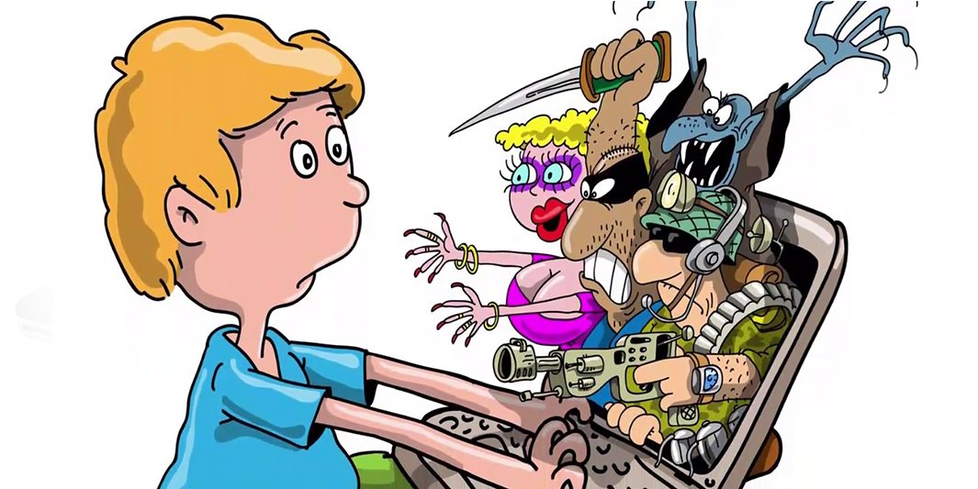
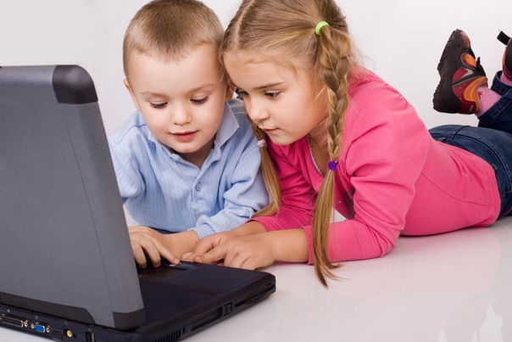
- общение. Кто-то покорен социальными сетями, часами просиживая здесь в поисках единомышленников, одноклассников или просто интересных людей. Кому-то больше по душе общение на форумах, при помощи ICQ или Skype. Кто-то ищет свою половинку в сервисах знакомств. И самое главное – Интернет позволяет без проблем общаться с людьми, в каком бы месте земного шара они не находились;
- развлечение. Слушать музыку, смотреть фильмы, играть в игры, читать книги, проходить тесты можно не выходя из режима онлайн – ведь этого добра в Интернете великое множество!

Slide 4
- творчество, саморазвитие, личностный рост. Интернет вдохновляет на творчество! Достаточно пройтись по рукодельным блогам или кулинарным сайтам, как тут же хочется сделать что-нибудь эдакое самому. Многие нашли свое любимое увлечение именно благодаря Сети;
- самообразование. Интернет, безусловно, лучший источник информации. Многие люди используют его для пополнения своих знаний в тех или иных сферах: читают полезные статьи, записываются на дистанционные онлайн курсы и тренинги, просматривают видео-уроки;

Slide 5
- место совершения покупок, сделок. Специальная Интернет-валюта позволяет совершать покупки онлайн, не выходя из дома. Деньги можно обменивать, покупать акции, совершать другие денежные операции;
- средство заработка. Всемирная Сеть предоставляет большие возможности в плане заработка. Заработать в Интернете можно, открыв собственный Интернет-магазин, заведя сайт или блог, создав уникальный информационный продукт. Новички могут начать с фриланса: наполнять сайты контентом, заниматься программированием и веб-дизайном, продавать фотографии, придумывать слоганы.

Slide 7
ДЕТИ ДОЛЖНЫ:
1. Никогда не показывать личную информацию в Интернете, такую, как адрес, номер телефона, имя, расположение школы, имена родителей.
2. Будьте осторожны при разработке веб-сайта. Сейчас многие дети имеют свои личные веб-сайты.
3. Всегда информировать своих родителей, когда они сталкиваются с чем-нибудь в Интернете, что заставляет их чувствовать себя неловко.
4. Никогда, ни при каких обстоятельствах не соглашаться встретиться лицом к лицу с виртуальным знакомым с кем переписывались в Интернете без разрешения родителей.
5. Избегать чатов, которые обсуждают секс или религиозные культы.
6. Не доверять любому, кого они встречают в чатах , и кто пытается повернуть их против своей семьи, друзей, учителей или религии.
7. Выбрать онлайн имя в чате, скрывающее пол, чтобы избежать преследований.
8. Никогда не отвечать на сообщения или объявления, которые являются сексуально непристойными, угрожающими, или заставляющими себя чувствовать неловко в любом случае.
9. Никогда не отправлять личные материалы для онлайн-друзей, такие, как адрес, номер телефона или фотографии, без предварительного информирования родителей.
10. Всегда напоминайте детям, что люди, которых они встречаются в Интернете могут могут быть не теми, кем они кажутся.

Slide 11
Чума ХХI века

Slide 12
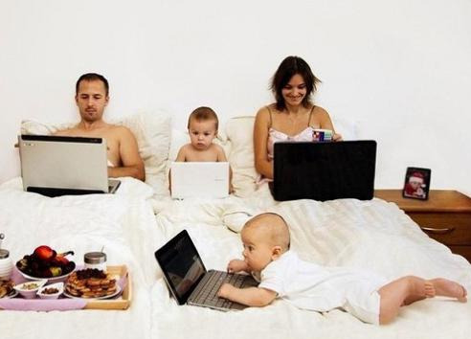
Выводы
Дети! Главное оставайтесь внимательными и бдительными в интернете! Прислушайтесь ко всем вышеперечисленным правилам и объяснениям! Берегите себя! Своё здоровье, свою жизнь и своих родных! Интернет это далеко не главное, что есть в жизни!

Slide 13
Источники
2 слайд – Интернет http://vse-sekrety.ru/149-chto-takoe-internet.html
3 слайд – Картиночка http://it-like.ru/osnovyi-bezopasnosti-v-seti-internet/
7 слайд – Безопасность для детей в интернете http://www.poiskdetey-ukr.com/2013/01/10.html

